Slide 1
Informační tabule

Slide 2


1. 1. 2014 12:15 Pondělí
Narozeniny: Jan Novák
Svátek: Jana Novotná
V úterý 10.1. přijede vedení ze Švédska (Harry Allenholm).
Ve středu 3.11 ve 12:00 bude meeting u bagetomatu.
Těmto lidem chybí vstupní prohlídka:
- Pavel Černý
- Hana Bílá
V tyhle dny již není možnost vzít si dovolenou:
5.1.
12.1.
Ostatní dny jsou Vám k dispozici ☺.
Nejlepší pracovník měsíce prosince:
Jakub Zelený
ledna nastoupil nový kolega do skladu (nebo svatba, narození dítěte)
Petr Stříbrný
Bude pracovat v Pavlově směně.
Rád chodí na ryby a hraje fotbal.

Slide 3
Statistika výkonu za měsíc leden:
Cíl: | Aktuální výsledek:
Počet vyexpedovaných „řádků“ ⇒ 9,15 řádků na 1 odpracovanou hodinu | 9,13
Množství vyexpedovaného zboží ⇒ 0,56 m3 na 1 odpracovanou hodinu | 0,35 m3
Podíl chybně dodaných řádků ⇒ 0,234 % z celkového počtu odeslaných řádků | 0,201
Poškozené zboží ⇒ 166 000 Kč | 115 000 kč
Ztracené zboží (manka) ⇒ 918 000 Kč | 617 000 kč
Cíl:
Výsledek:
Počet vyexpedovaných „řádků“
⇒ 9,15 řádků na 1 odpracovanou hodinu
Množství vyexpedovaného zboží
⇒ 0,56 m3 na 1 odpracovanou hodinu
Podíl chybně dodaných řádků ⇒ 0,234 % z celkového počtu odeslaných řádků
Poškozené zboží
⇒ 166 000 Kč
Ztracené zboží (manka)
⇒ 918 000 Kč

Slide 4
Aktuální informace pro dnešní den:
Úkoly:
Celkový počet aut k nakládce pro EW | 12
Celkový počet aut k nakládce pro EPOQ | 15
Celkový počet aut k vykládce pro EW | 10
Celkový počet aut k vykládce pro EPOQ | 8
Souhrný přehled vyplacených kreditů za poškozené zboží

Slide 5
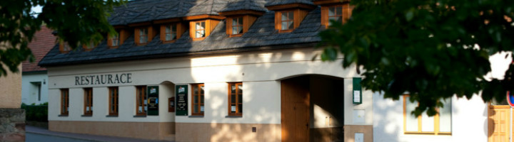
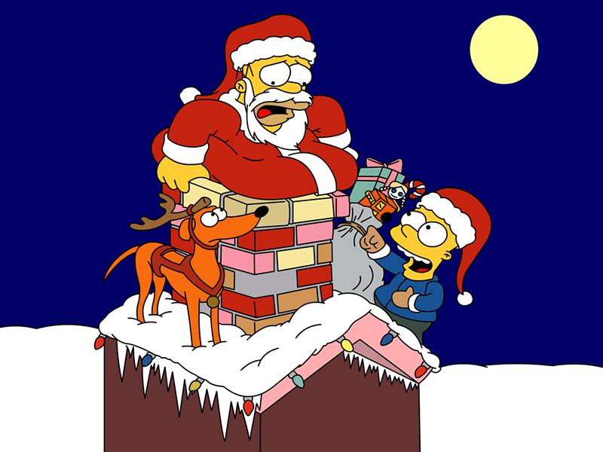

Fotky z vánočního večírku

